Slide 1
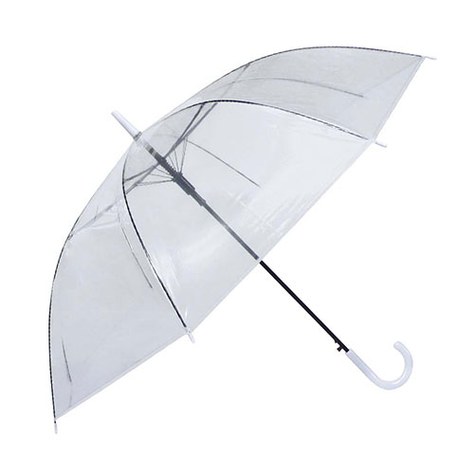
【提案書】
POE傘65cm大判ジャンプ
特徴
大判サイズで肩まで濡れにくいジャンプ式のビニール傘。地球環境に優しい材質を使用しているので、オリジナル名入れをすればSDgsに取り組む企業のノベルティとしても活用できます。
納期
納期スペース
仕様
カラー展開：ハンドル2色（単色のみ）
素材：POE
サイズ：65cm×8本骨
お見積
お見積りスペース

